Slide 1

Probabilidades Invertidas
Sergio Camacho Marín

Slide 2

Índice
01
Introducción
04
Soluciones
02
Explicación
05
Aplicaciones Software
03
Experimento
06
Conclusiones
Un ejemplo al tema
Si es que no hay que dejarse liar
¿Cómo ocurre esto y por qué?
Algunas aplicaciones al ámbito software

Slide 3

01
Introducción

Slide 4

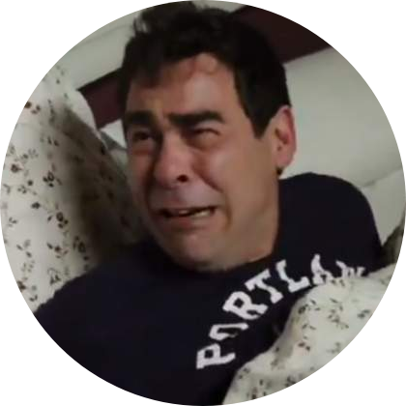

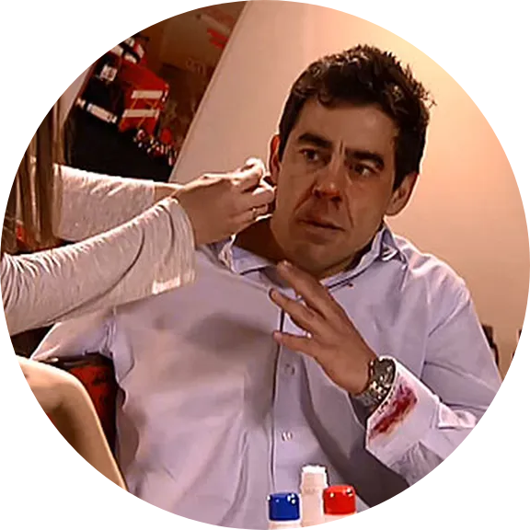
Empezamos la historia
Me levanto extraño
Voy al doctor
Se realizan unas pruebas

Slide 5

Datos relevantes
0,1%
1%
99%
100%
Le afecta de la población
Probabilidades de que falle
Probabilidades tiene el test de detectar la enfermedad
Lo asustado que estoy de escuchar

Slide 6


¿Cuál es la probabilidad de que tengas la enfermedad?
99%
65%
9%

Slide 7

Un ejemplo más claro
Se realiza sobre 1000 habitantes.
Solo afecta a 1 de la población, mientras que los demás son falsos positivos en total 10 más.
Si hacemos cálculos realmente la probabilidad de tenerla es de 1/11.
Aproximadamente el 9%

Slide 8
02
Explicación

Slide 9

¿Por qué ocurre esto?
Somos un poco analfabetos a lo que numéricamente se entiende

Slide 10


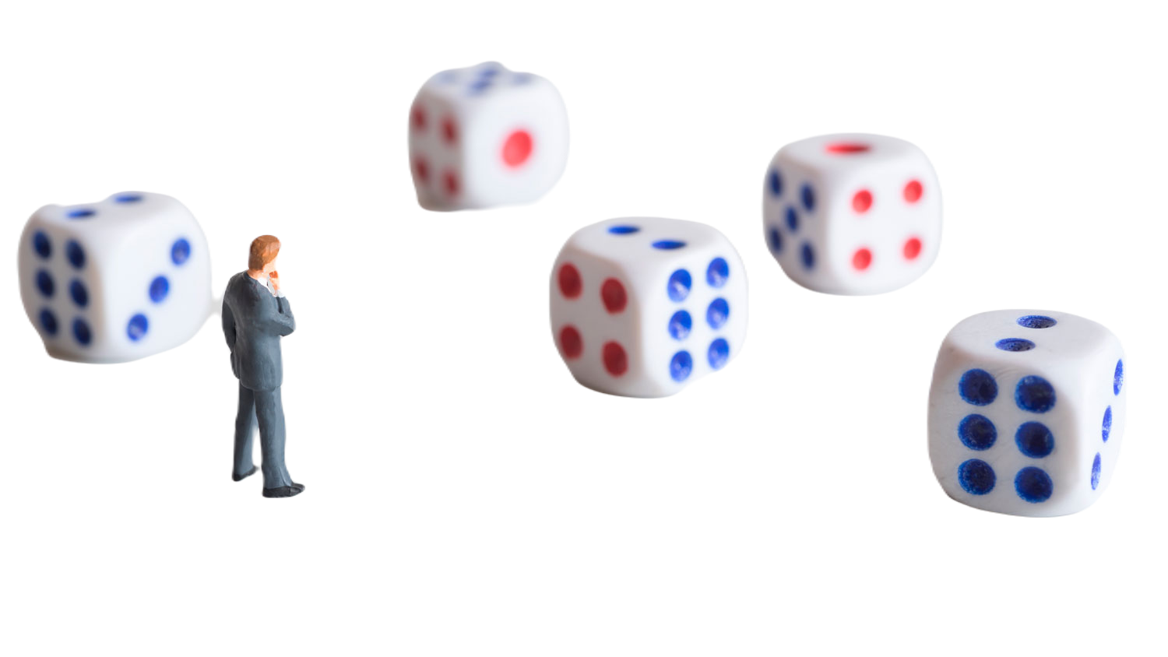
¿Por qué ocurre esto?
Confusión de probabilidades
Carencia en el manejo de probabilidades
Ignorar evidencias

Slide 11
03
Experimento

Slide 12
Experimento
“El test de una enfermedad tiene una tasa de 5% de falsos positivos(ningún falso negativo)”
Se realiza a 1000 individuos

Slide 13
¿Cuál es la probabilidad que dijeron los médicos?
2%
95%
5%

Slide 14
Lo siento por los médicos
Pero es cercano al 2%

Slide 15
04
Soluciones

Slide 16




Maneras de evitar esta trampa
Dos puntos importantes:
Pensar siempre al respecto de qué.
Pensar en por qué lo ha hecho

Slide 17
05
Aplicaciones Software

Slide 18


Aplicaciones
Inteligencia artificial
Reuniones con clientes, empresas, …

Slide 19
06
Conclusiones

Slide 20


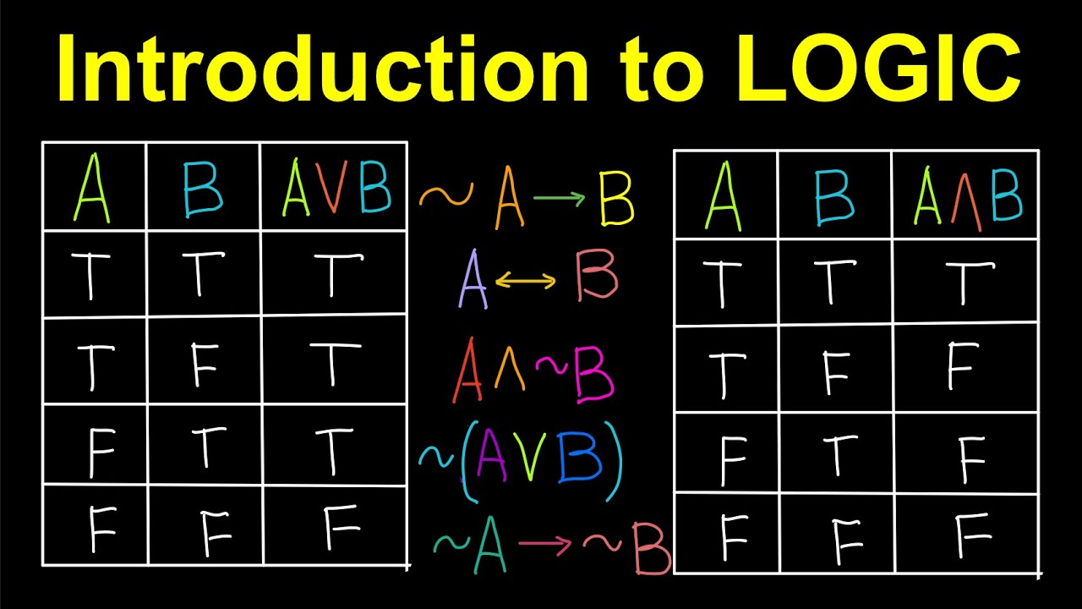
Lo importante
Que se cumpla esto:
No significa que ocurra esto:
Analizar el respecto a qué y la diferencia del por qué lo ha hecho
Paciencia con tu analfabeto interior

Slide 21
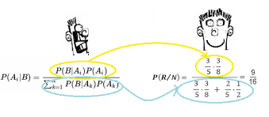
Conclusiones
Siempre puedes utilizar el teorema de bayes

Slide 22

Muchas gracias por su atención
¿Alguna pregunta?

